Slide 1
Správa IT infrastruktury:
lépe, snadněji, bezpečněji a levněji
Komplexní řešení pro monitorování a bezpečnost datové sítě

Slide 2
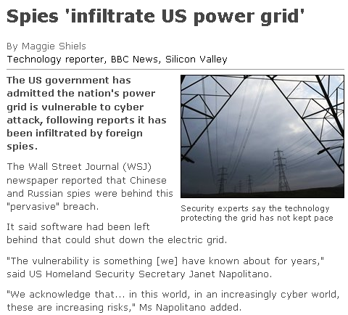
Kybernetické hrozby jsou skutečné
Zisk z kybernetické kriminality překročil v již roce 2006 celosvětově zisk z prodeje drog [FBI, 2006]
CIA potvrzuje kybernetický útok, který způsobil výpadek elektrického proudu v rozsáhlé oblasti [New Orleans, 2008]

Slide 3
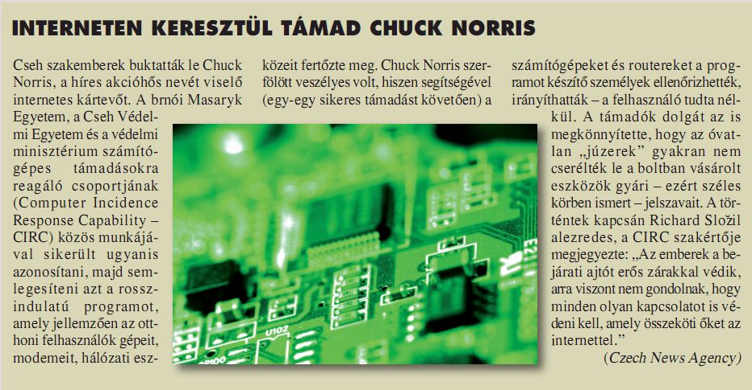
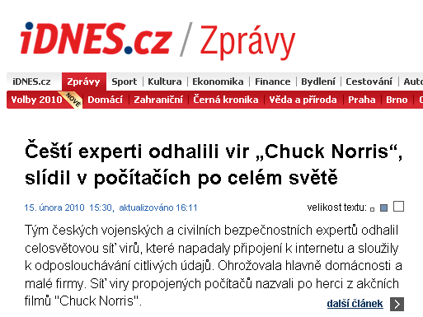
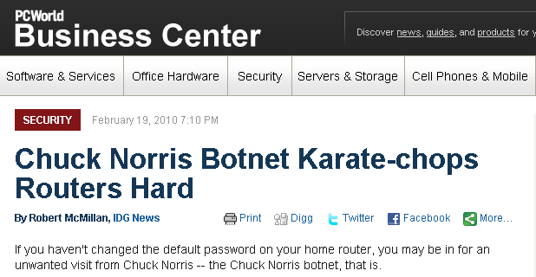
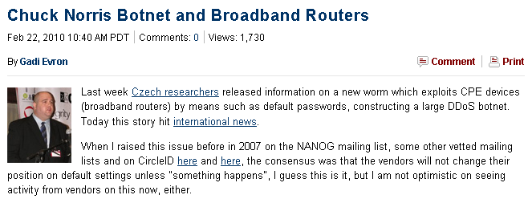
Kybernetické hrozby jsou skutečné

Slide 4
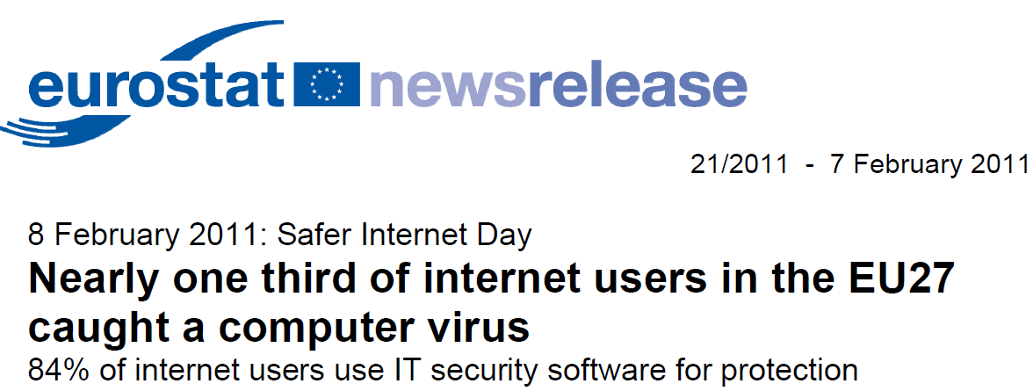
Schopnosti odhalování malware
Dle zprávy Eurostat z února 2011
84% PC v Evropě je chráněno antivirem
31% PC v Evropě obsahuje nežádoucí škodlivý kód

Slide 5
Zdroje odhalení kybernetických podvodů
Dle statistiky profesionální skupiny vyšetřovatelů (za 12 let) vedly k odhalení:

Slide 6
Co z toho vyplývá
Je zde prostor pro nové přístupy a nová řešení problematiky správy a bezpečnosti IT infrastruktur
Jedno z možných řešení nabízí česká firma AdvaICT formou
produktu FlowMon ADS (cena Inovace roku 2010)
služby Network Traffic Audit

Slide 7
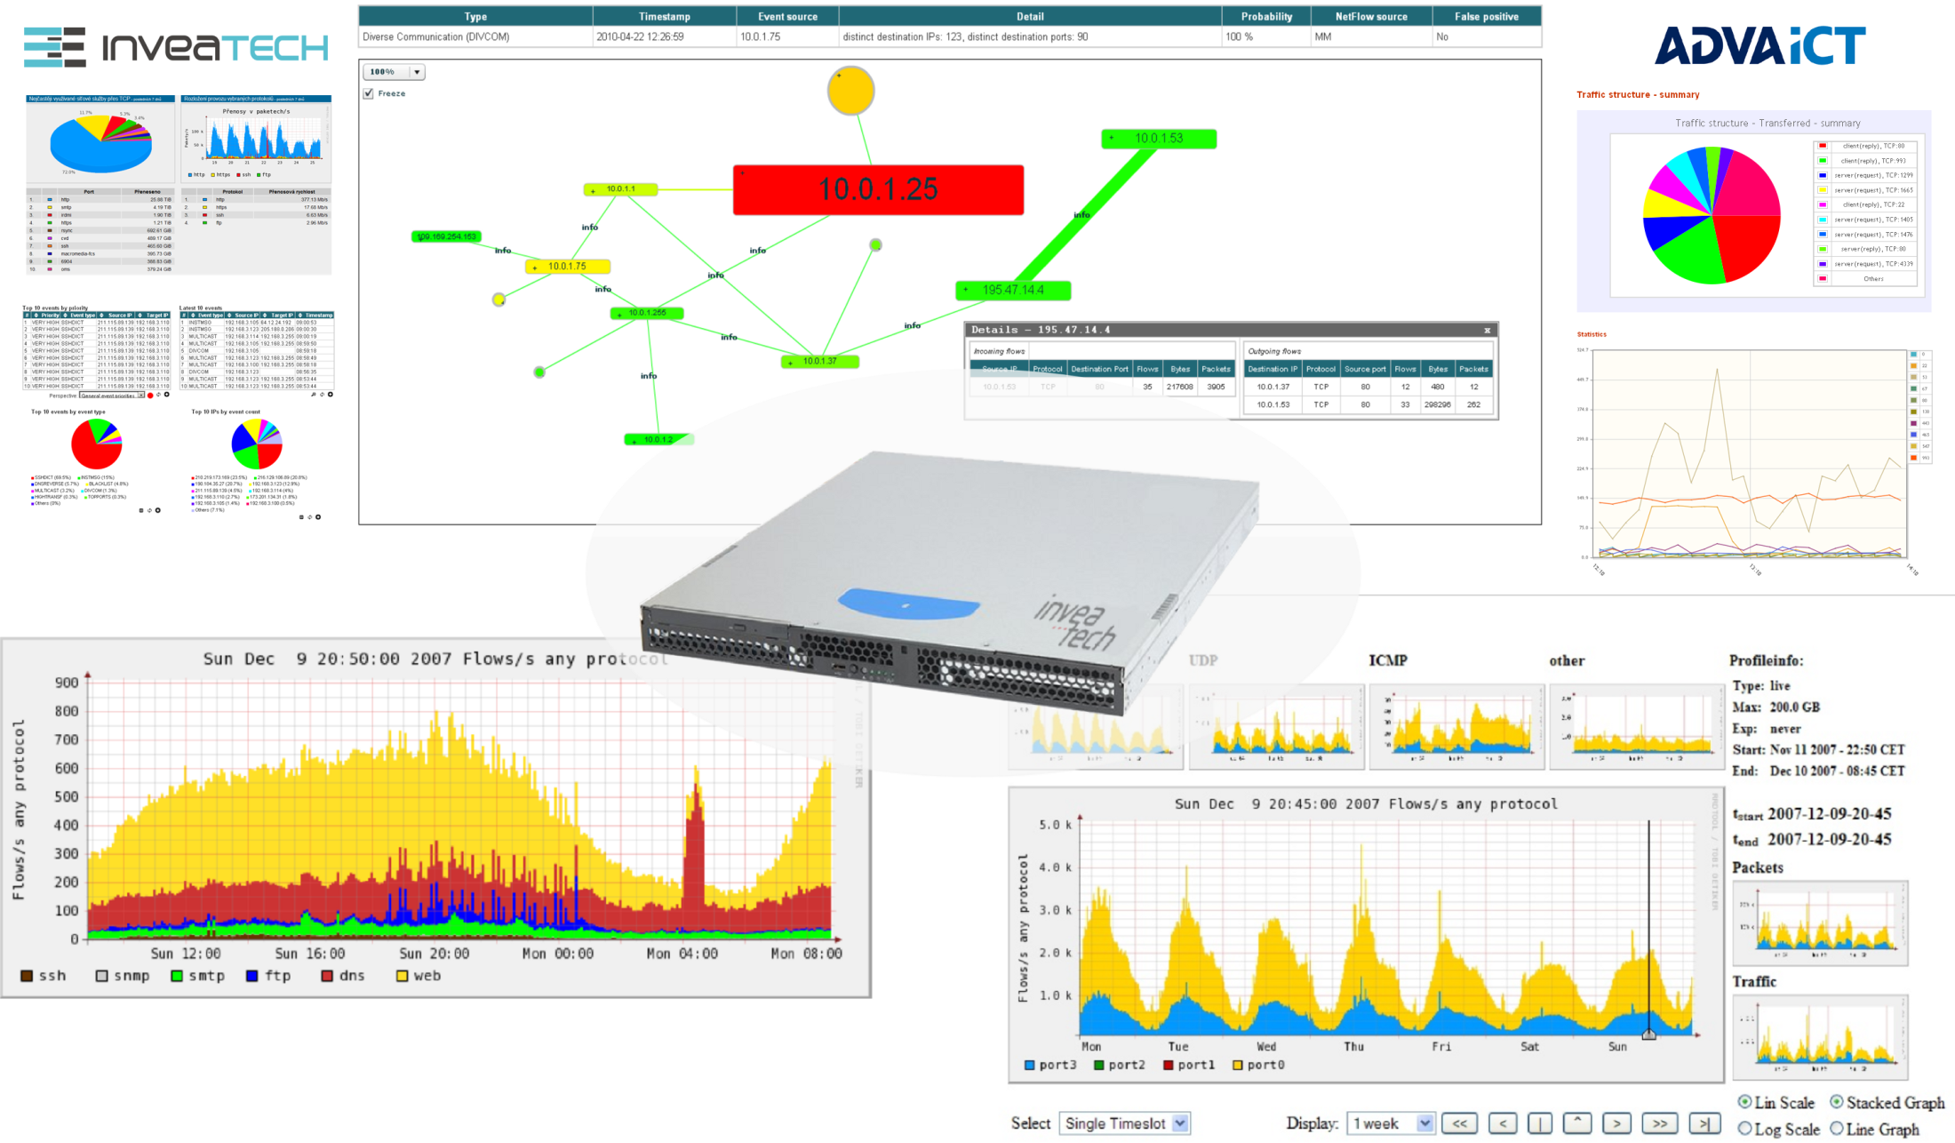
Řešení
Reálné výstupy
www.advaict.com

Slide 8
Praktický příklad (bezpečnost)
SPAM
NBA
Internet
(ISP)
SPAMMER
?
Varování
www.advaict.com

Slide 9
Praktický příklad (provoz)
Uživatel: Proč je ta aplikace tak pomalá?
Správce: Za to může poskytoval připojení, zavolám na technickou podporu
Technická podpora: U nás je všechno v pořádku, problém musí být u vás
NBA
VPN přes
ISP
NBA
NBA: V odpolední špičce vidím zpoždění 500ms při navazování spojení
Správce: Provedli jsme nezávislé měření, zpoždění u vás můžeme doložit
Technická podpora: ajaj, tak tohle už neukecáme …
www.advaict.com

Slide 10
Vybrané reference
Network Traffic Audit
www.advaict.com

Slide 11
Vybrané reference
FlowMon ADS
www.advaict.com

Slide 12
Kontakt
AdvaICT, a. s.
Jundrovská 618/31, 624 00 Brno
tel.: +420 511 112 170,
info@advaict.com, www.advaict.com
Společnost založena v roce 2006
Oblast působení – Network Behavior Analysis
Spin-off Masarykovy univerzity
Produkt FlowMon ADS oceněn v soutěži inovace roku 2010
www.advaict.com

